Slide 1
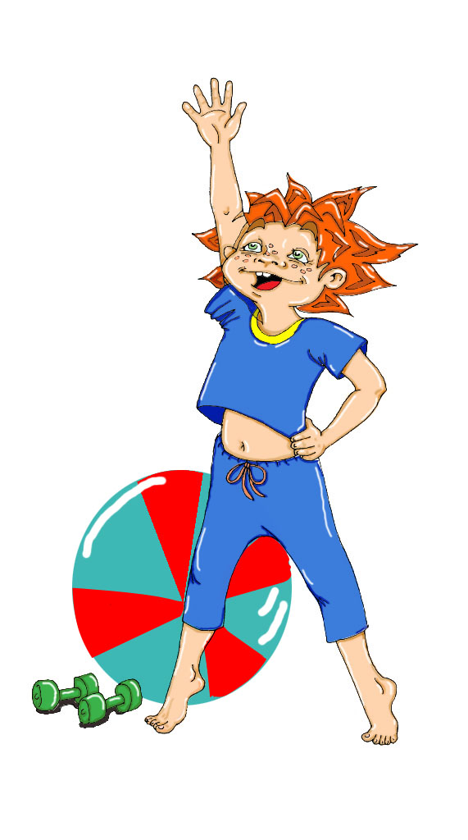
Программа кружка «Веселая гимнастика» (физкультурно-оздоровительное направление)
Составитель:
Терентиенко
Ирина Николаевна

Slide 2
Актуальность
В условиях Крайнего Севера, особенно в зимнее время, двигательная активность дошкольников снижена. Обучать детей движениям не только нужно, но и необходимо. В процессе обучения движениям идет укрепление здоровья детей, совершенствование организма средствами физической культуры.
Использование корригирующей гимнастики в режиме двигательной активности детей в дошкольном учреждении, способствует формированию правильной осанки и профилактики плоскостопия у детей.

Slide 3
Цель
Укрепление здоровья и совершенствование физического развития детей.

Slide 4
Задачи
Оздоровительные:
Совершенствование функций организма, повышение его защитных свойств и устойчивости к заболеваниям средствами корригирующих упражнений, дыхательных упражнений, самомассажа.
Формирование правильной осанки, укрепления свода стопы, гигиенических навыков; осуществление профилактики нарушений опорно-двигательного аппарата.
Образовательные:
Формирование физических двигательных умений и навыков ребенка в соответствии с его индивидуальными особенностями.
Развитие координации движений и ориентировки в пространстве.
Расширение кругозора, уточнение представлений о своём теле, уважительное отношение к физической культуре, создание положительной основы для формирования привычки к здоровому образу жизни.
Воспитательные:
Воспитание потребности в здоровом образе жизни; выработка привычки к соблюдению режима, потребность в физических упражнениях и играх.

Slide 5
Возраст и количество детей
Дети подготовительной к школе группы 6-7 лет
Количество: 10 детей

Slide 6
Структура занятий
Каждый комплекс упражнений проводится
в игровой форме.
Комплексы состоят из трёх частей:
вводной, основной и заключительной.

Slide 7
Вводная часть (3-5 минут): различные виды ходьбы и бега, укрепления свода стопы, координации движений, ориентации в пространстве, развития внимания.
Основная часть (15-20 минут)
Корригирующее упражнение
Самомассаж
Гимнастика для глаз
Подвижная игра
Пальчиковая гимнастика
Дыхательная гимнастика
Психогимнастика
Заключительная часть
(3-5 минут).
Релаксация в игровой форме
Восстановление организма после физических нагрузок.
.

Slide 8
Педагогические принципы
Принцип систематичности.
Принцип постепенности.
Принцип доступности.
Принцип наглядности.
Принцип сознательности и активности.

Slide 9
Методы
Словесные - объяснения упражнений, указания, похвала, команда, рассказ, беседа, литературные (разучивание, проговаривание стихов, пение песен при выполнении движений.)
Наглядные – показ, имитация, участие воспитателя в играх и упражнениях, звуковые и зрительные ориентиры.
Практические – упражнения. Конкретные задания, игровые приемы, поддержка и помощь.

Slide 10
Ожидаемые результаты
Повышение уровня психофизического развития у детей.
Развитие двигательных функций, имеющихся у детей.
Снижение заболеваемости.
Потребность в ведении здорового образа жизни.

Slide 11
Список литературы
1. Пензулаева Л.И. Оздоровительная гимнастика. Комплексы упражнений. Для занятий с детьми 3-7 лет. – М.: Мозаика-Синтез, 2015. – 128с.
2. Комплексы лечебной гимнастики для детей 5-7 лет/авт.-сост. Е.И. Подольская. – Изд. 3-е. – Волгоград: Учитель, 2014. – 143с.
3. Пальчиковая гимнастика для развития речи дошкольников: пособие для родителей и педагогов / Е.С. Анищенкова. – М.:АСТ: Астрель. 2006. – 60с.
4. Чистякова М. И. Психогимнастика /Под ред. М. И. Буянова.—2-е изд.- М.: Просвещение: ВЛАДОС, 1995. - 160 с.
5. Усаков В.И. Первые шаги к совершенству: Книга для воспитателей, гувернеров, родителей, - Красноярск: Издательство КГПИ, 1993.

